Slide 1


Problema y objetivo
Problema de negocio
Identificar situaciones con mayor riesgo de lesiones graves o mortales
Pregunta guía: ¿qué información disponible permite anticipar mayor severidad?
Objetivo del proyecto
Comprender factores asociados a siniestros graves o mortales.
Construir un modelo predictivo para anticipar casos graves/mortales.
Comunicar resultados mediante un dashboard y una defensa ejecutiva.
Fortunesky Iván - Scarafilo Germán - UNICABA · Trabajo Final · Programación Avanzada en Ciencia de Datos

Slide 2
Solo el 4,96 % de los casos son críticos
62.076
Registros analizados
4,96%
Graves o mortales
9
Variables usadas
Data Understanding
Fuente oficial: Buenos Aires Data.
Uso del diccionario de datos para interpretar categorías.
“SD” se trató como Sin Datos y no como categoría sustantiva.
“gravedad_victima” se abordó como variable ordinal: LEVE < GRAVE < MORTAL.
Fortunesky Iván - Scarafilo Germán - UNICABA · Trabajo Final · Programación Avanzada en Ciencia de Datos

Slide 3

El dataset fue enriquecido para mejorar su valor analítico
Dataset Original
Variables derivadas
edad_victima
grupo_etario
gravedad_victima
es_grave_mortal
rol_victima
vulnerabilidad_usuario
anio
comuna
mes
fecha
dia_semana
Fortunesky Iván - Scarafilo Germán - UNICABA · Trabajo Final · Programación Avanzada en Ciencia de Datos

Slide 4

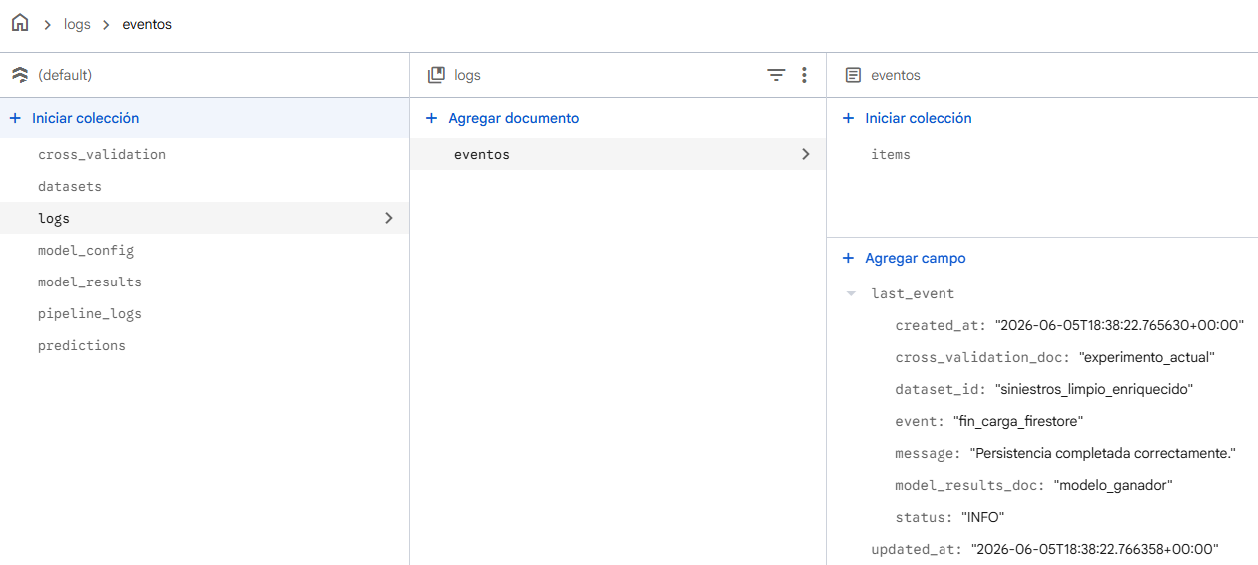


Persistencia, trazabilidad y automatización
DataOps aplicado
Firestore almacena metadata, métricas, configuración, predicciones y logs.
Logging registra eventos del pipeline y errores.
Papermill ejecuta los notebooks de punta a punta con un único comando.
9/9 PASS
Notebooks auditados
OK
Pipeline
Pipeline reproducible en un único comando
python scripts/run_pipeline.py
Resultado: artefactos generados, Firestore actualizado y dashboard exportado.
Papermill
1. EDA
2. Preprocessing
3. Feature Engineering
4. Modelado
8. Firebase
7. Cross validation
6. Comparación modelos
5. Entrenamiento
9. Dashboard y storytelling
Fortunesky Iván - Scarafilo Germán - UNICABA · Trabajo Final · Programación Avanzada en Ciencia de Datos

Slide 5
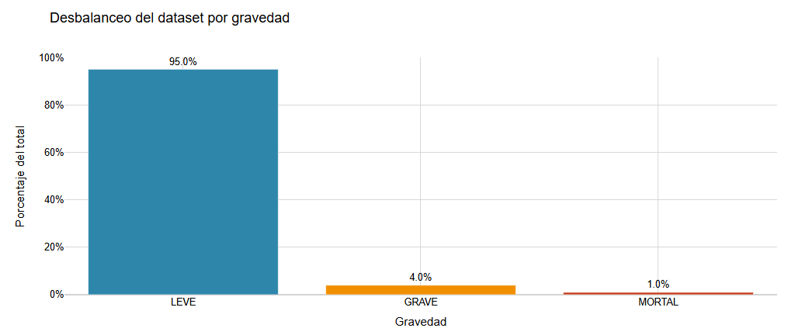
Hallazgo principal: dataset sumamente desbalanceado
Interpretación
La clase LEVE concentra la enorme mayoría de registros.
Los casos GRAVE y MORTAL son pocos, pero son los de mayor impacto.
Accuracy puede ser engañosa en este contexto.
Se priorizaron Recall y F1 Score.
Accuracy sola NO alcanza
≈95% LEVE
Clase mayoritaria
≈5%
Clase positiva
class Weight = Balanced
Fortunesky Iván - Scarafilo Germán - UNICABA · Trabajo Final · Programación Avanzada en Ciencia de Datos

Slide 6


Hipótesis y target predictivo
Hipótesis
Las características de la víctima y del contexto permiten anticipar parcialmente la gravedad del siniestro.
Transformación del target
LEVE → 0
Clase negativa
GRAVE/MORTAL → 1
Clase positiva
Clase positiva
≈ 5% del dataset
Fortunesky Iván - Scarafilo Germán - UNICABA · Trabajo Final · Programación Avanzada en Ciencia de Datos
Notes:
Justificación
Se agrupó GRAVE + MORTAL por baja frecuencia de eventos críticos.
El problema final se formuló como clasificación binaria supervisada.

Slide 7
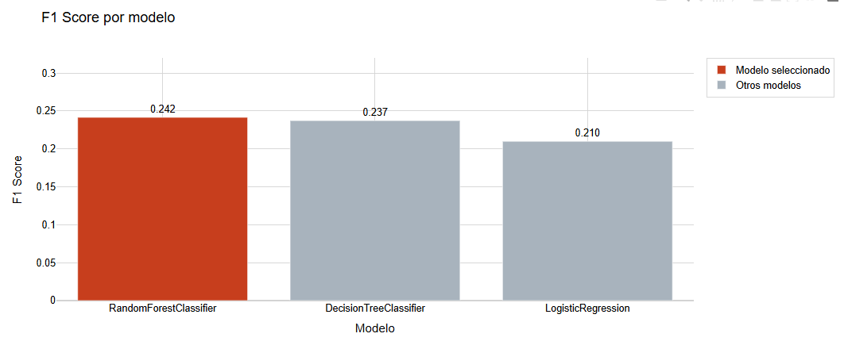
Se compararon 3 algoritmos de clasificación
Debido al fuerte desbalanceo, se priorizó F1 Score
y Recall por encima de Accuracy.
Fortunesky Iván - Scarafilo Germán - UNICABA · Trabajo Final · Programación Avanzada en Ciencia de Datos

Slide 8

Random Forest fue el modelo mas equilibrado
Selección basada en
F1
Recall
Estabilidad
Modelo
Accuracy*
Recall*
F1
Logistic
0,651
0,935
0,210
Decision Tree
0,715
0,893
0,237
Random Forest
0,720
0,898
0,242
RandomForest obtuvo el mejor equilibrio entre capacidad predictiva y estabilidad
Fortunesky Iván - Scarafilo Germán - UNICABA · Trabajo Final · Programación Avanzada en Ciencia de Datos
Notes:
La selección se basó principalmente en F1 Score
y estabilidad obtenida en Cross Validation.

Slide 9
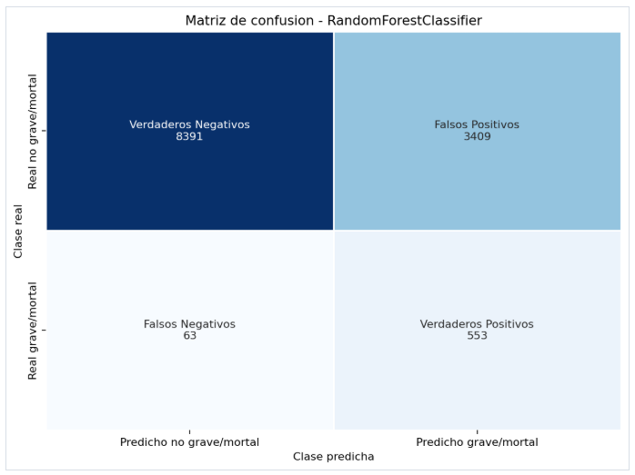
Evaluación del modelo ganador: matriz de confusión
Lectura analítica
El modelo detecta la mayoría de los casos graves o mortales.
Se aceptan más falsos positivos para reducir falsos negativos.
En este problema, no detectar un caso crítico tiene mayor costo.
El modelo podría utilizarse para priorizar controles preventivos sobre casos con mayor riesgo
UNICABA · Trabajo Final · Programación Avanzada en Ciencia de Datos

Slide 10
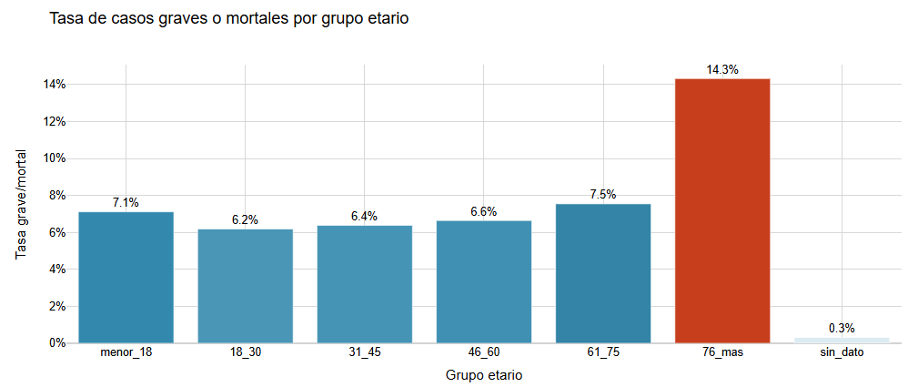
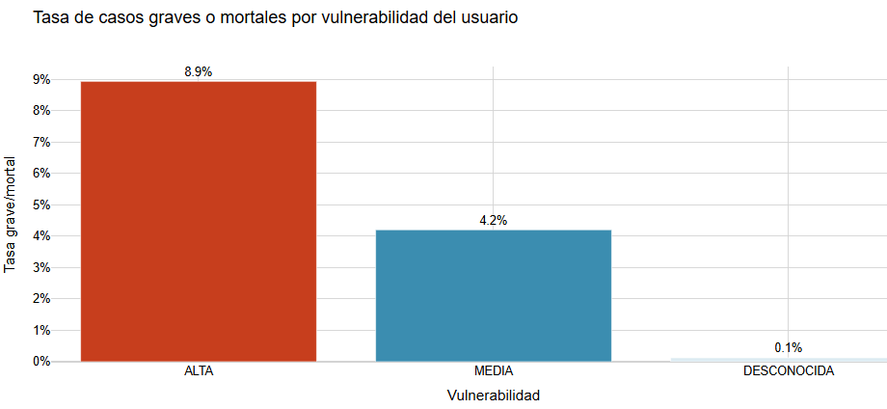
La hipótesis fue validada parcialmente
553
casos críticos detectados
0,90
Recall
90% de los casos detectados
63
casos críticos perdidos
Validación de la hipótesis
Las variables de la víctima y del contexto aportan información útil para anticipar la gravedad del siniestro.
El modelo logró identificar la mayoría de los casos graves o mortales (Recall ≈ 0,90), validando parcialmente la hipótesis planteada.
Sin embargo, el F1 moderado indica que aún existen factores relevantes no presentes
en el dataset.
Fortunesky Iván - Scarafilo Germán - UNICABA · Trabajo Final · Programación Avanzada en Ciencia de Datos

Slide 11
Conclusiones
Demostramos que es posible construir un pipeline reproducible de Ciencia de Datos capaz de identificar casos potencialmente graves dentro de un conjunto altamente desbalanceado.
La hipótesis fue validada parcialmente: las variables de la víctima y del contexto contienen información útil para anticipar la gravedad del siniestro, aunque existen factores relevantes no presentes en el dataset.
Los resultados sugieren que la edad y la vulnerabilidad del usuario están asociadas a una mayor incidencia de lesiones graves o mortales, aportando evidencia para la toma de decisiones preventivas.
Fortunesky Iván - Scarafilo Germán - UNICABA · Trabajo Final · Programación Avanzada en Ciencia de Datos

